Slide 1
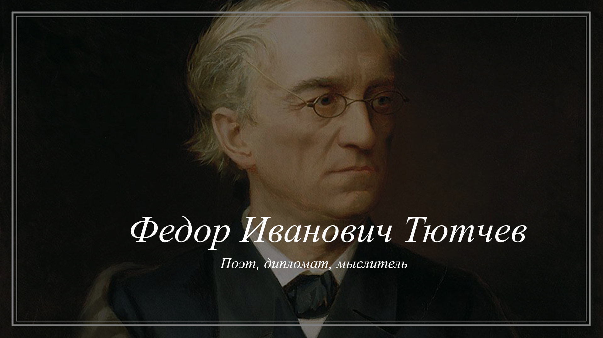

Slide 2
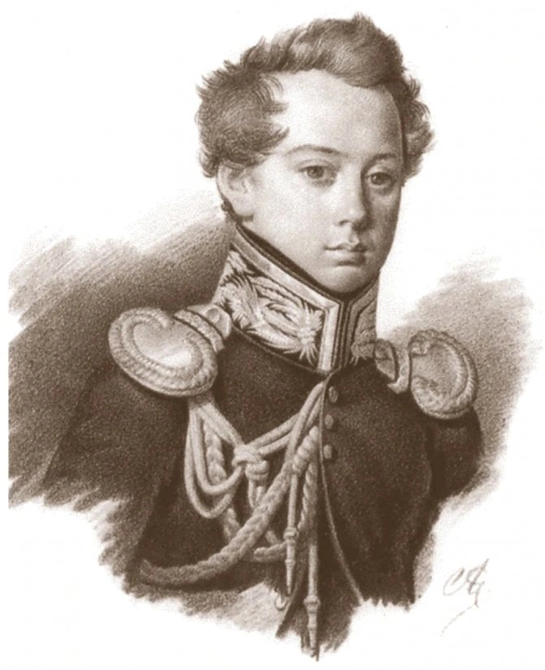
Ранние годы и
становление дипломата
Родился в Орловской губернии в 1803 году.
В 14 лет: принят в Общество любителей
русской словесности.
В 15 лет: полноправный студент Московского
университета.
1821 год: досрочно оканчивает университет.
Февраль 1822 года: в 18 лет зачислен в Государственную коллегию иностранных дел.

Slide 3
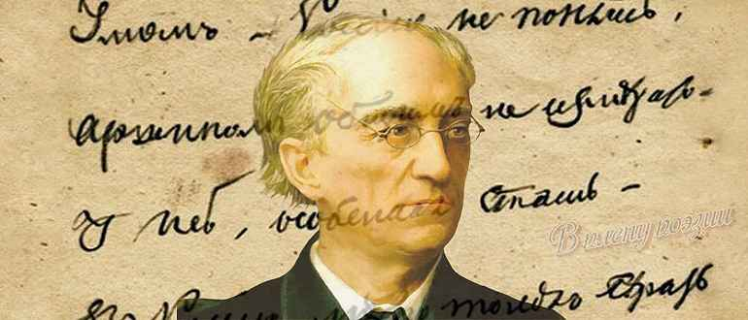
Быстро вошёл в высшее общество.
Благодаря связям семьи, молодой Тютчев был направлен в дипломатическую миссию в Мюнхен, где провёл более двадцати лет.
Познакомился с Фридрихом Шеллингом, Генрихом Гейне, Иоганном Гёте.
Участвовал в литературных вечерах,
переводил труды философов.

Slide 4
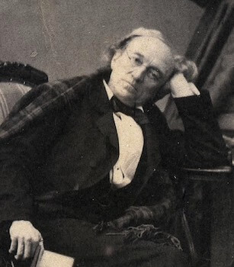
Возвращение в Россию
1835 г.: Получает придворное звание камергера.
1839 г.: Дипломатическая деятельность временно
прерывается.
1843 г.: Встреча с А. Х. Бенкендорфом,
начальником III отделения.
Представляет свои философские труды о
судьбе России и Запада.
Император Николай I поддержал инициативы Тютчева по изменению европейского отношения
к России через публицистику.

Slide 5
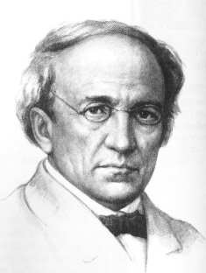
Цензор и защитник
русских ценностей
Назначение на должность
Революционные настроения в Европе
В 1845 г. Тютчев вновь поступил в Министерство иностранных дел. С 1848 г. занимал должность старшего цензора.
В 1848 г. Европу охватили революции, нарастали антирусские настроения. Тютчев, знавший Запад изнутри, осознавал опасность.
«Россия и Революция»
В этой работе Тютчев противопоставил Россию как хранительницу христианских ценностей революции как разрушительной силе.

Slide 6
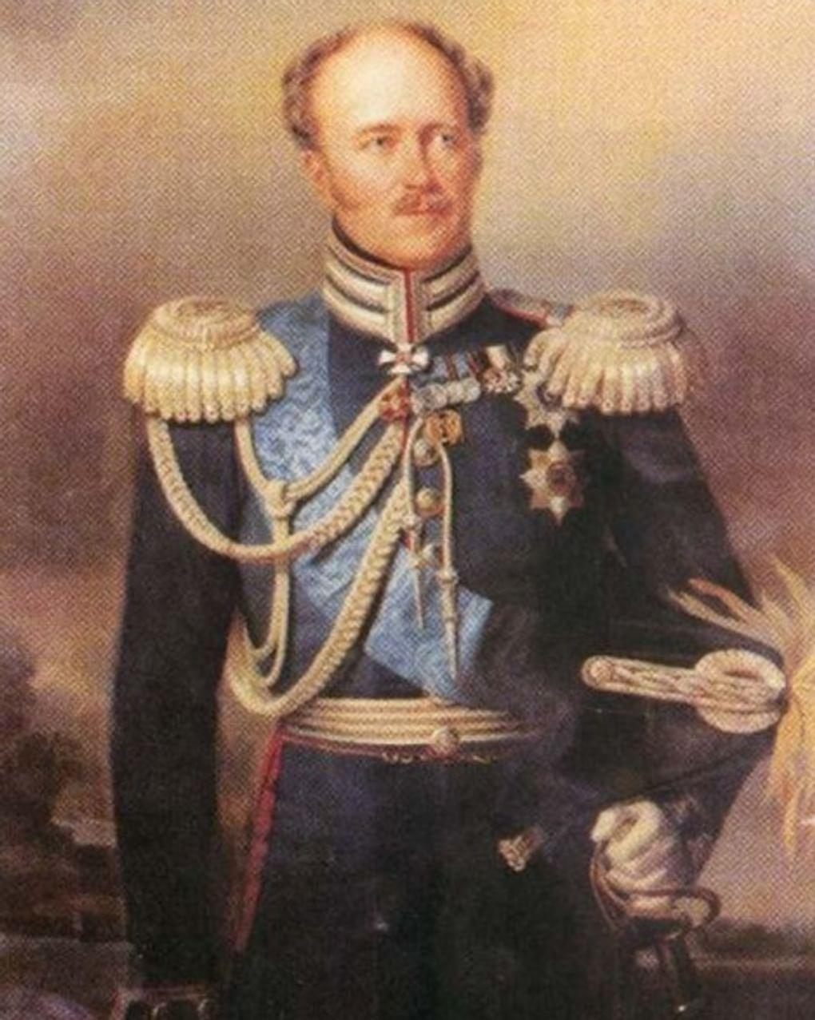
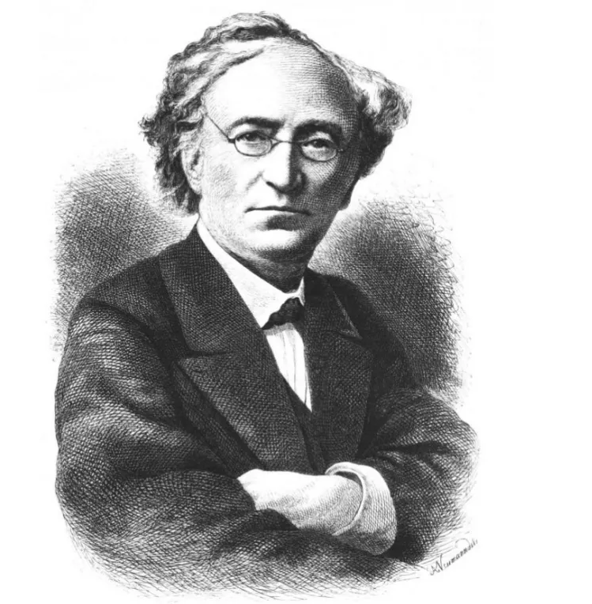
Крымская война
Во время Крымской войны Тютчев одним из первых осознал единый фронт Европы против России.
Резко критиковал министра иностранных
дел Нессельроде за его политику.
Добивался отставки Нессельроде после
поражения России.
Его близкий друг, князь Горчаков, пришёл
на место Нессельроде.

Slide 7
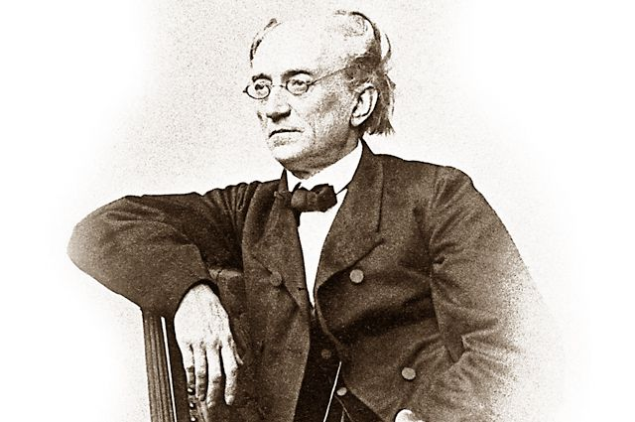
Вершина карьеры
и влияние
Чин действительного статского советника, председатель Комитета иностранной цензуры.
Незадолго до смерти произведен в тайные советники – один из высших чинов Российской империи.
Даже тяжело больной, сохранял острый интерес к международным событиям.

Slide 8
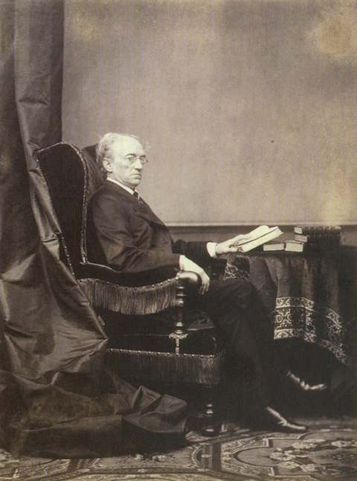
Последние годы
Декабрь 1872 г.
Утрата подвижности левой руки, ухудшение зрения, мучительные головные боли.
1 января 1873 г.
Удар, парализовавший левую часть тела, во время прогулки.
27 июля 1873 г.
Скончался в Царском Селе на 70-м году жизни.
Похоронен на кладбище Новодевичьего монастыря в Петербурге.

Slide 9
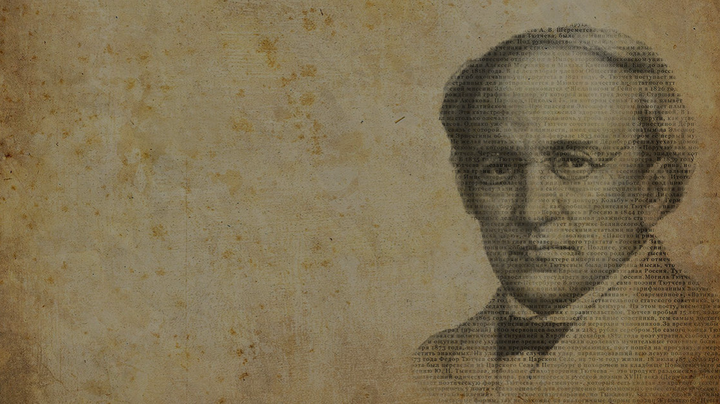
«Люблю грозу в начале мая, когда весенний первый гром, Как бы резвяся и играя, Грохочет в небе голубом».
«Умом Россию не понять, Аршином общим не измерить: У ней особенная стать — В Россию можно только верить».

Slide 10
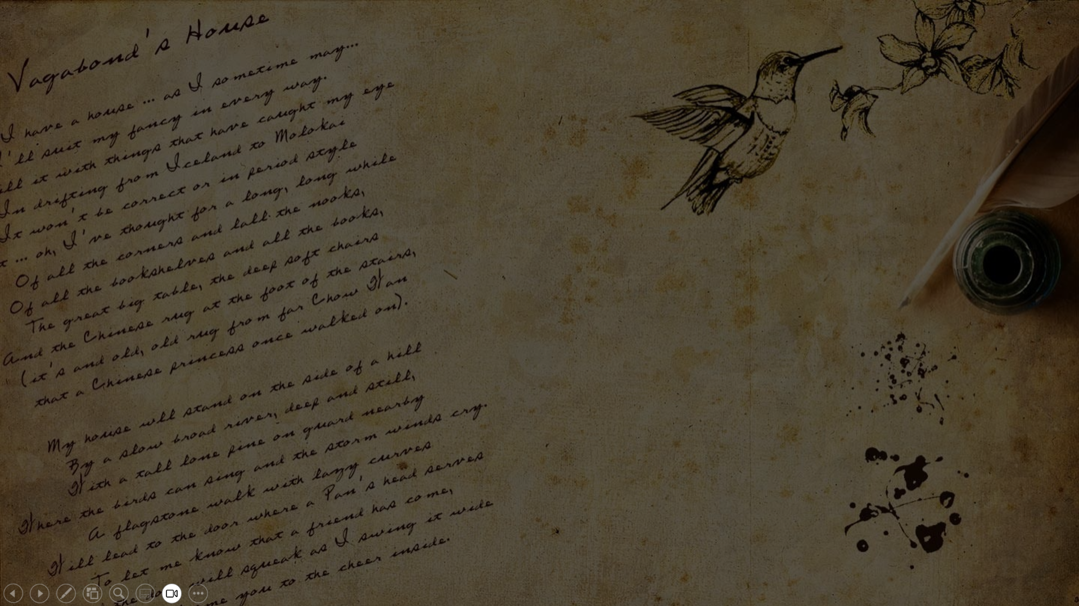
Спасибо за внимание!

Slide 11
Список использованных источников:
1. Тютчев Федор Иванович // Министерство иностранных дел Российской Федерации URL: https://www.mid.ru/ru/about/professional_holiday/history/1713811/ (дата обращения: 01.10.2025).
2. Поэт и дипломат. О Фёдоре Тютчеве рассказывают материалы Президентской библиотеки // Федеральное государственное бюджетное учреждение "Президентская библиотека имени Б.Н.Ельцина" URL: https://www.prlib.ru/news/1306778 (дата обращения: 01.10.2025).
3. Знай наших! Фёдор Тютчев – поэт, философ, дипломат // Русский мир URL: https://russkiymir.ru/publications/320552/ (дата обращения: 01.10.2025).

